Slide 1
KHỞI ĐỘNG

Slide 3
BÀI 4:
YÊU THƯƠNG CON NGƯỜI

Slide 4
HOẠT ĐỘNG 1:
NHẬN BIẾT NHỮNG HÀNH ĐỘNG
THỂ HIỆN TÌNH YÊU THƯƠNG

Slide 5
1
2
3

Slide 6
1

Slide 7
2

Slide 8
3

Slide 9
1
2
3

Slide 10
HOẠT ĐỘNG 2:
CHIA SẺ

Slide 11
HOẠT ĐỘNG 3:
XỬ LÍ TÌNH HUỐNG

Slide 13
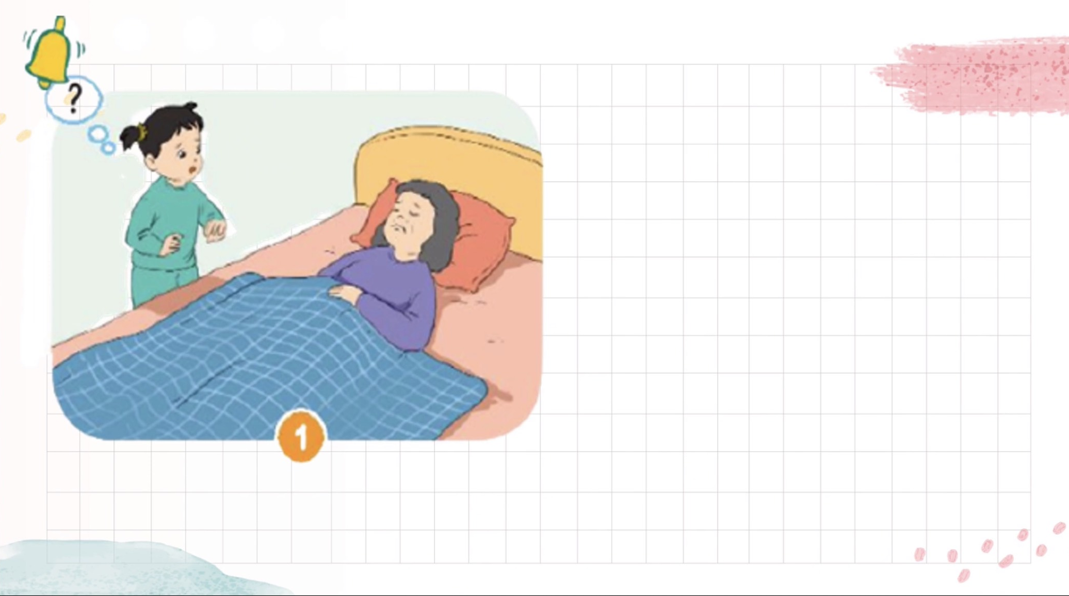
Hỏi thăm bà.
Nhờ sự giúp đỡ của người lớn.
Lấy nước ấm, chườm khăn cho bà
Bà bị ốm và phải nằm trên giường. Bạn nhỏ vẻ mặt lo lắng.

Slide 14
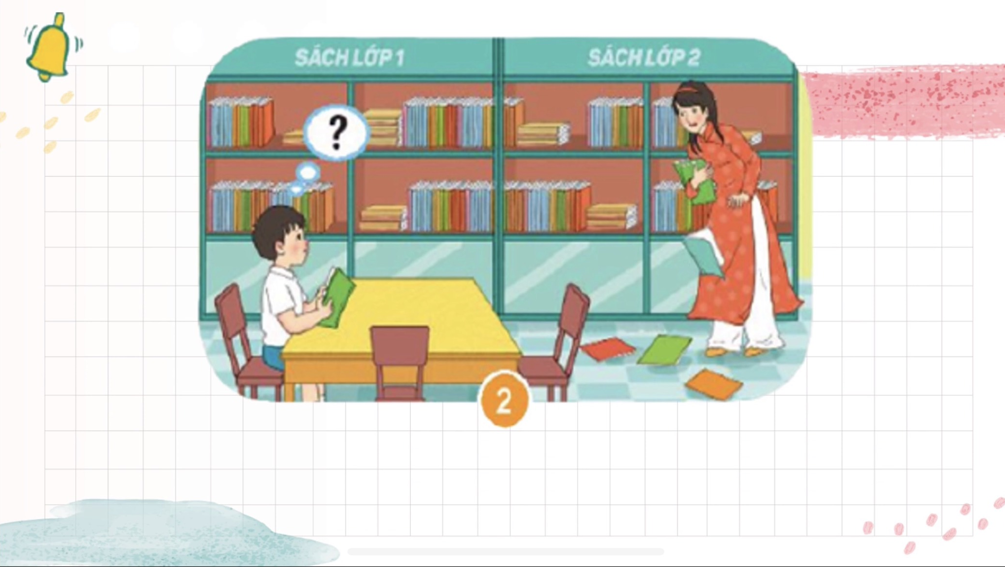
Bạn nhỏ đang ngồi đọc ở thư viện. Cô giáo làm rơi quyển sách
Đứng dậy nhặt sách giúp cô giáo.

Slide 15
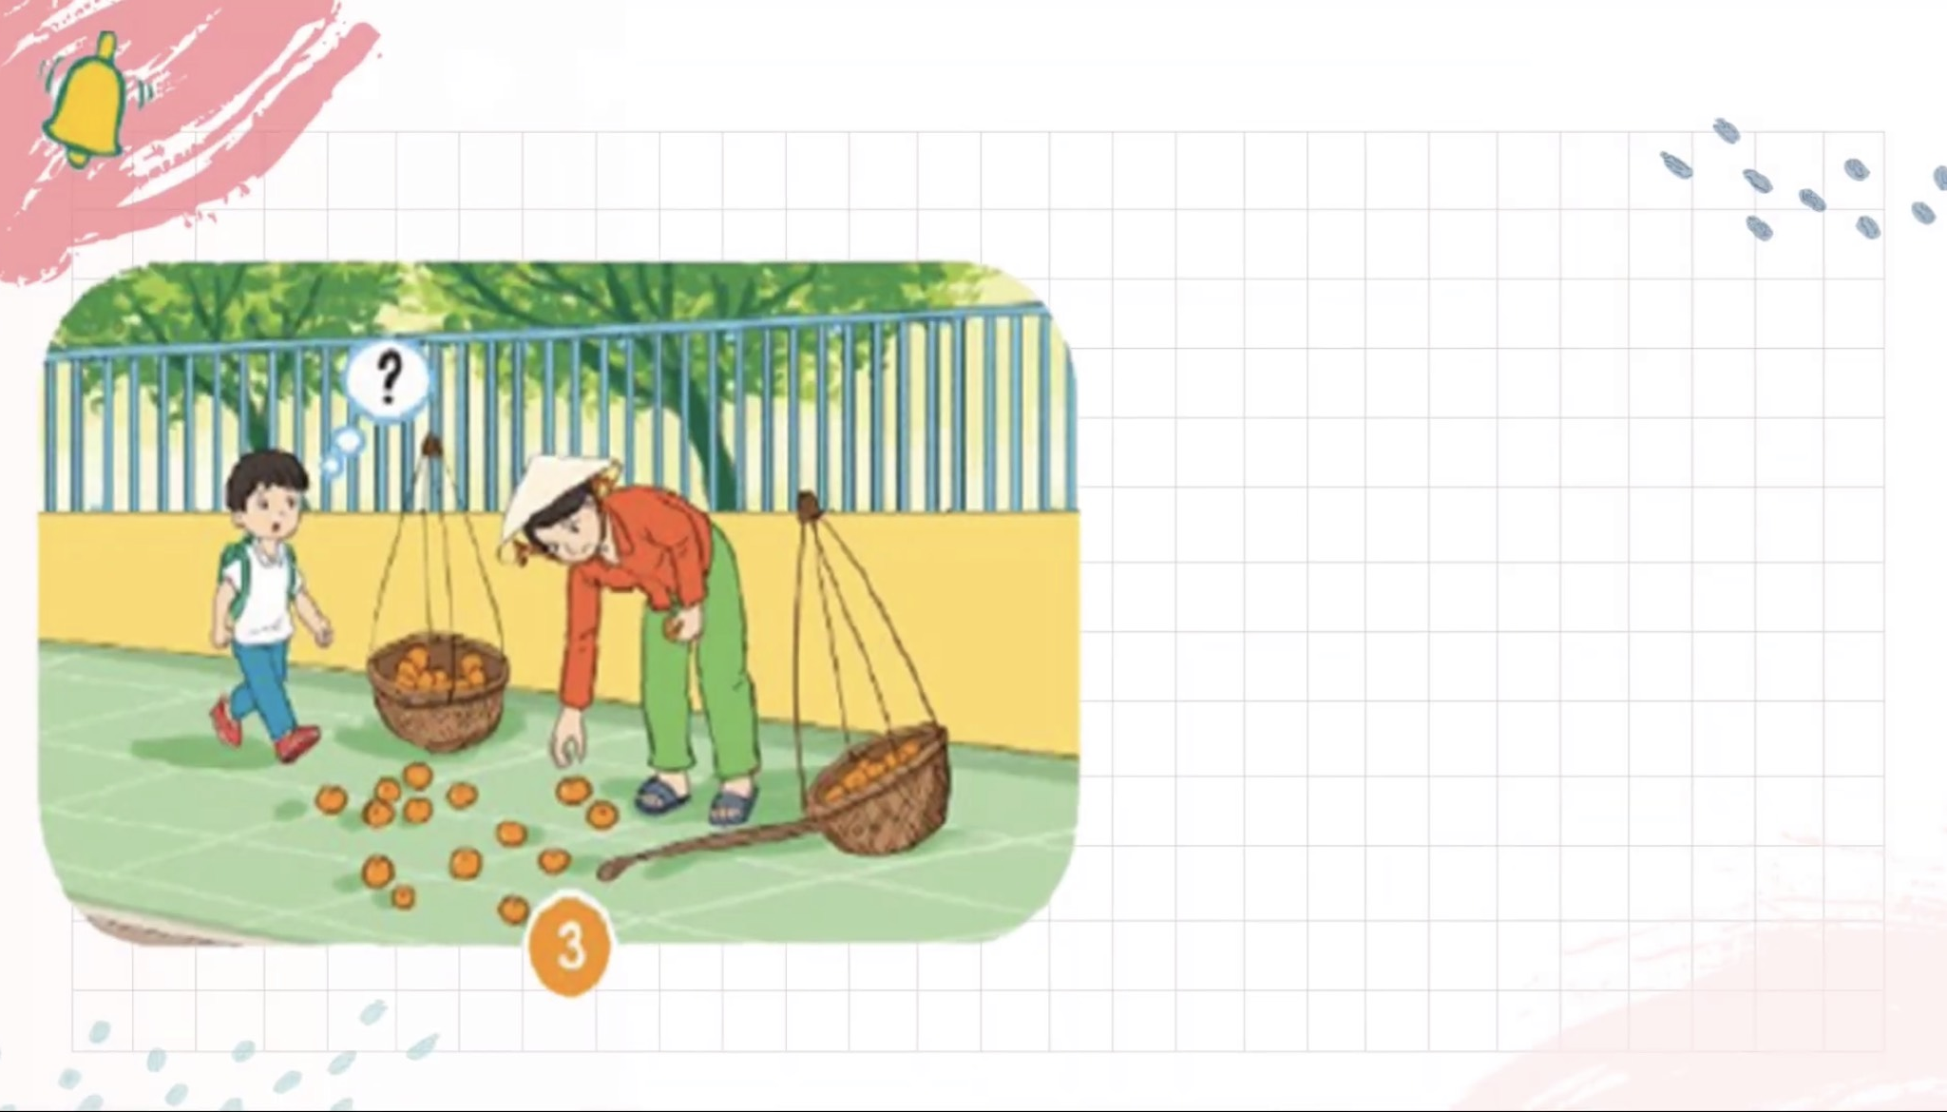
Cậu bé đang trên đường đi nhìn thấy cô bán hàng đánh đổ giỏ cam.
Tiến lại gần và nhặt cam vào giỏ giúp cô.

Slide 16
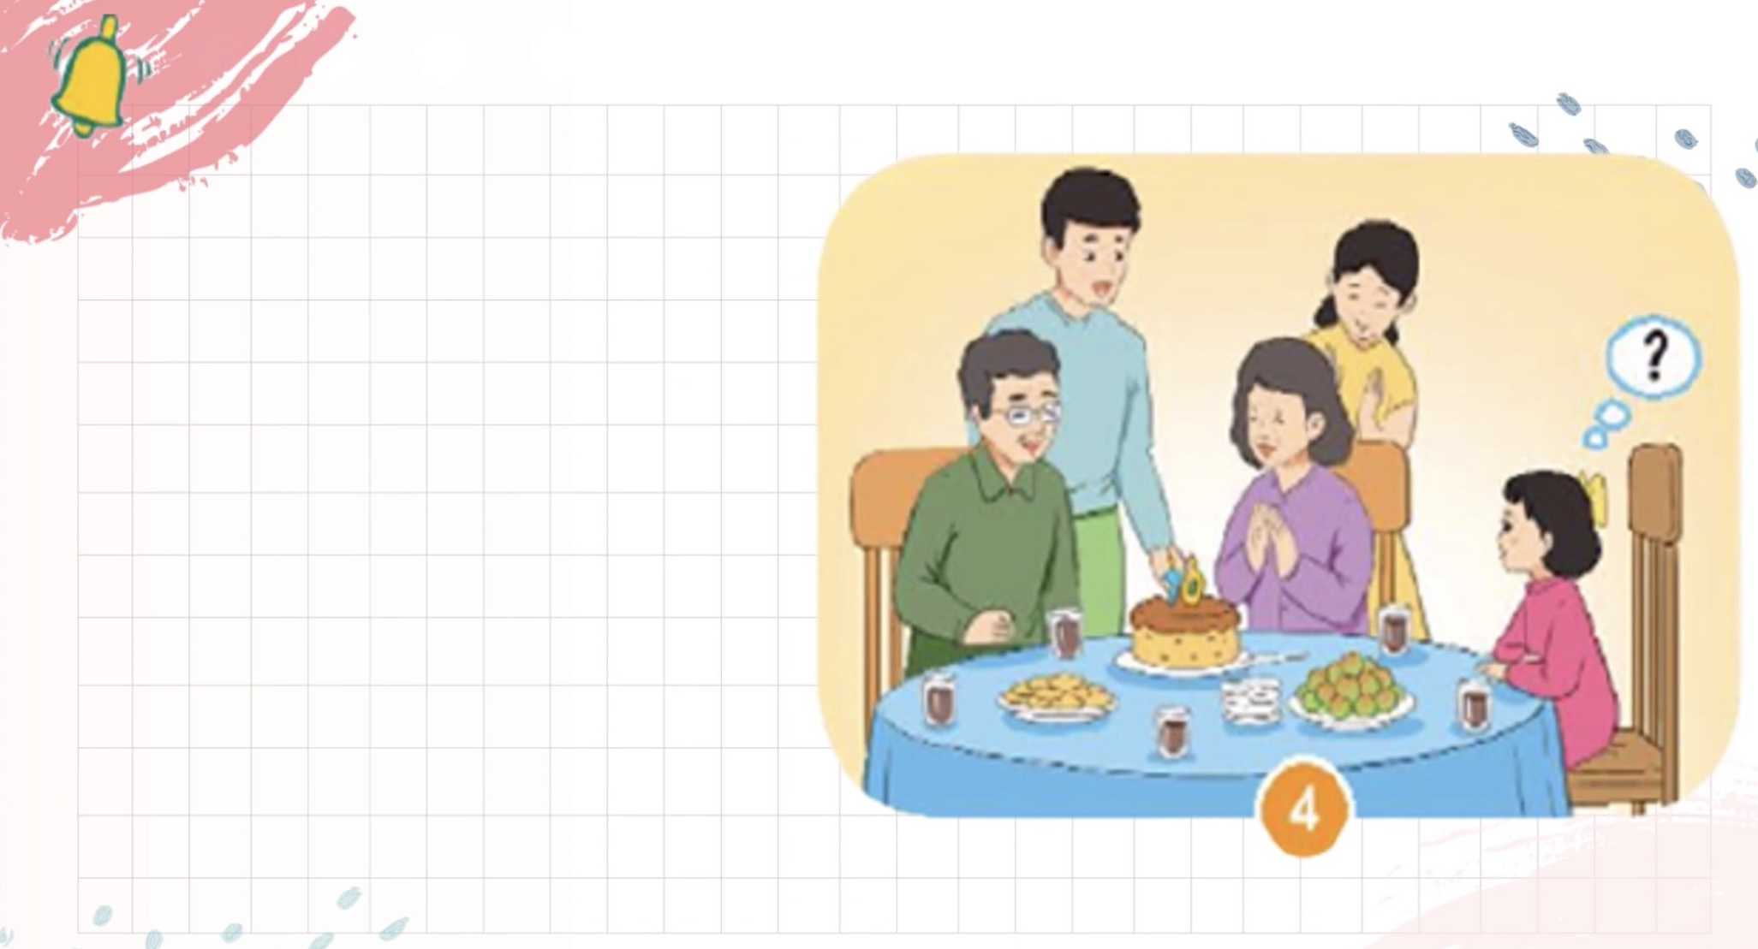
Cả nhà đang cùng nhau chúc mừng sinh nhật bà.
Hát và dành những lời chúc tốt đẹp cho bà.

Slide 17
HOẠT ĐỘNG 5:
NHẬN XÉT HÀNH ĐỘNG

Slide 19
- Những lời nói, hành động hay việc làm của mỗi người dành cho mọi người tuy nhỏ bé nhưng lại thể hiện yêu thương con người rất đáng quý.
- Các con hãy tích cực thể hiện bằng lời nói, cử chỉ hay hành động nhỏ với tất cả mọi người xung quanh.

Slide 20
CẢM ƠN VÌ CÁC CON
ĐÃ RẤT TÍCH CỰC TRONG TIẾT HỌC.
CHÚC CÁC CON BÌNH AN TRONG
MÙA DỊCH COVID!

Slide 21
HOẠT ĐỘNG 6:
CHIA SẺ
Con thể hiện tình yêu thương với mọi người.
- Con nhận được tình yêu thương từ người khác

